Slide 1
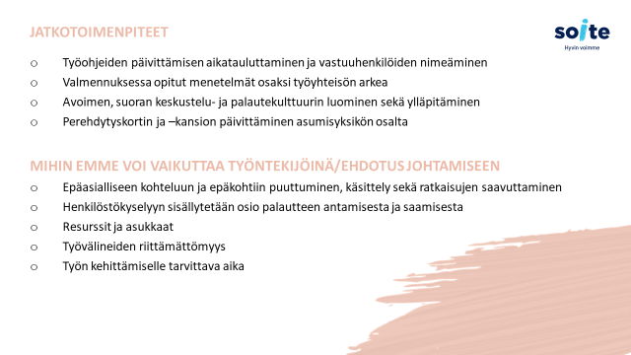

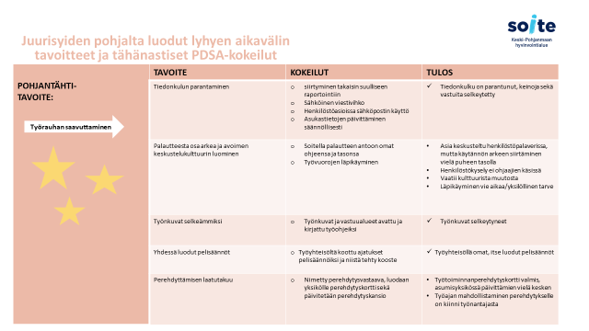

PIHLAJATUVAN MIINANRAIVAAJAT –tavoitteena työrauha
Työyhteisössä sosiaalista toimimattomuutta, psykososiaalisia kuormitustekijöitä, kunnioituksen puutetta sekä epäasiallista kohtelua
ONGELMA
Työrauhan puuttuminen
JUURISYYT
Raportoinnin ja tiedonkulun heikkous
Työnkuvien ja vastuiden epäselvyys
Palautteenannon puutteet
Puutteellinen perehdytys
Avoimen keskustelukulttuurin puute

